Slide 1

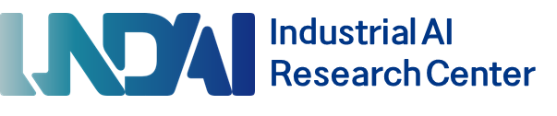
2022년 지능화 파일럿 프로젝트
프로젝트 계획서
Project
딥러닝을 사용한 동박 필링 후 필름 유무 검사
정수현(2021254012)
2022. 10. 26.

Slide 2



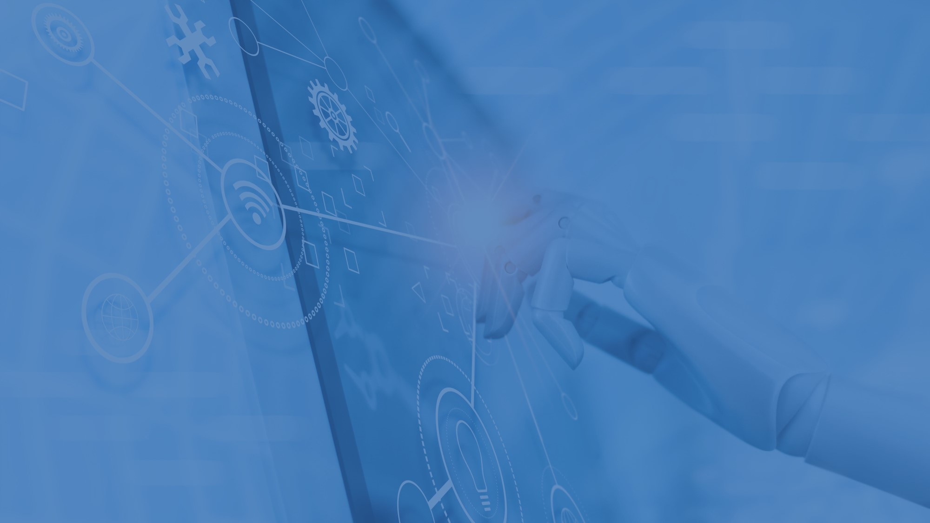
2022년 지능화 파일럿 프로젝트
프로젝트 계획서
Contents
연구의 배경
프로젝트의 목적
프로젝트의 기대효과
관련 연구(or 시장 동향)
기존 연구의 한계
연구 추진 방법

Slide 3
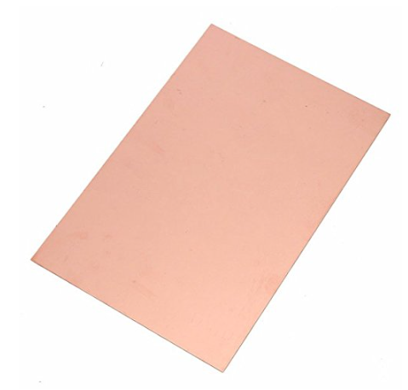
연구 배경
1.
프로젝트 제목
딥러닝을 사용한 동박 필링 후 필름 유무 검사
Inspection of film presence after copper foil peeling using deep learning
2.
연구의 배경
자동화 설비 동박 박리 작업 후 필름 유무 확인 비전 정확도 상승 필요
기존 설비 유무 확인 방식에는 특정 두께 제품은 박리 후 기구 흡착으로 인해 발생한 주름으로 정상 박리 제품도 NG 처리 배출됨
NG로 배출된 제품은 작업자가 육안으로 필름 유무 확인이 필요하게 되고 공정 효율이 떨어지기 때문에 비전 검출력 상승이 필요함
박리 전 제품
- 1 -

Slide 4
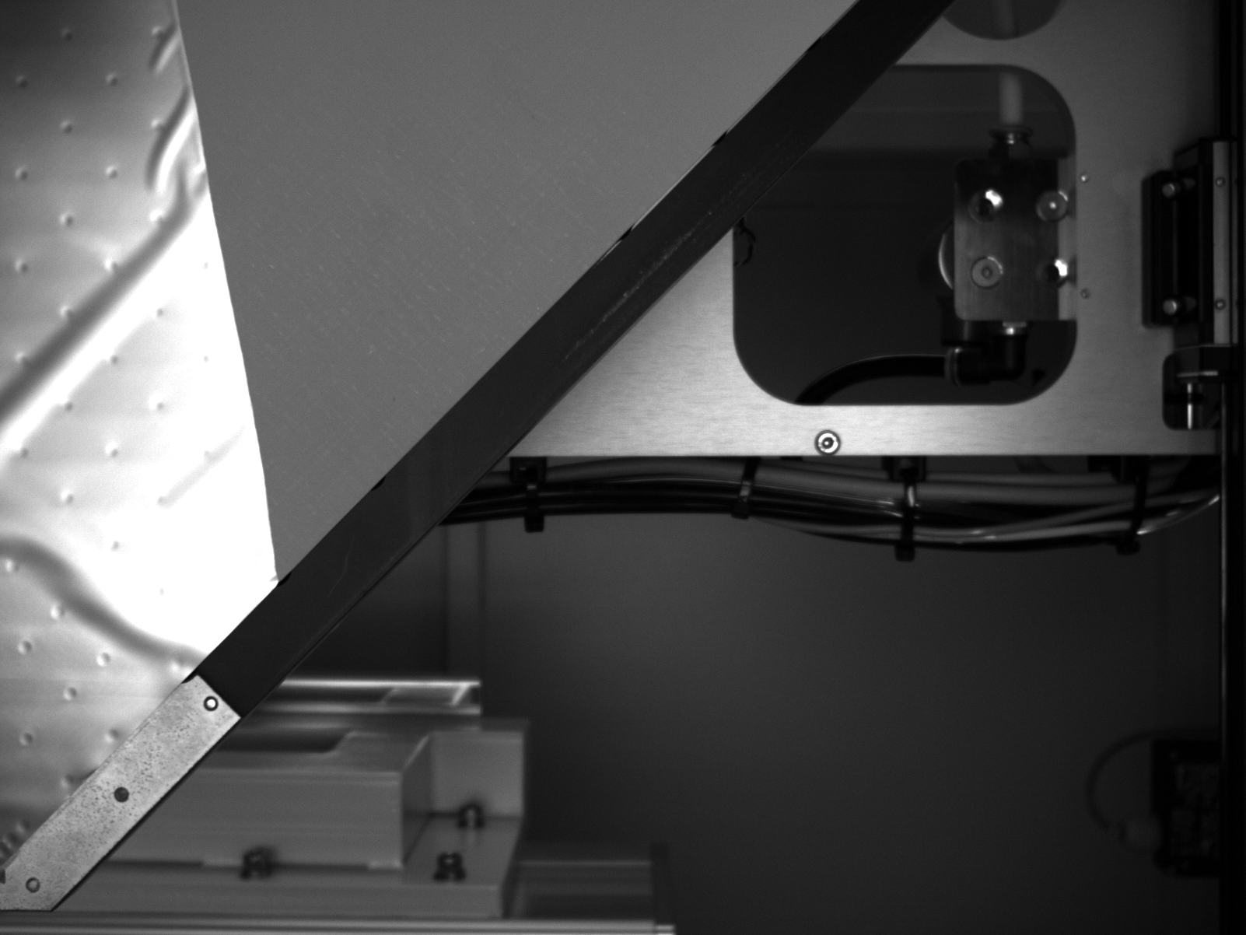
프로젝트의 목적
1.
프로젝트의 목적
제품 동박 필링 작업 중 흡착 단계에서 무작위로 발생하는 주름을 딥러닝을 이용하여 해당 영역을 검사하지 않도록 학습
주름이 박리 유무 검사 시에 제품 NG 판별에 영향을 크기 때문에 해당 영역을 검사 제외 할 경우 과검률을 낮출 수 있음
- 2 -

Slide 5
프로젝트의 기대효과
1.
프로젝트의 기대효과
박리 유무 검사 비전에 딥러닝 기술을 적용하여 주름으로 인한 기존의 과검률을 낮출 수 있음
과검 인한 NG 제품 배출양이 줄면서 작업자 2차 육안 검사 불필요 및 공정 생산성 증가 기대
- 3 -

Slide 6
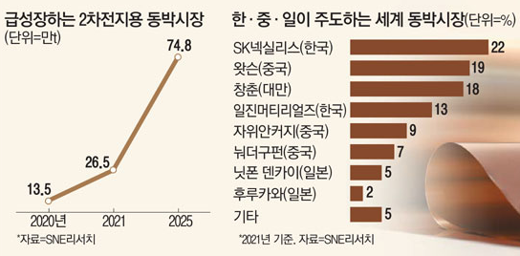
관련 연구(or 시장 동향)
1.
시장 동향
전기차 이용이 많아지면서 2차전지용 동박 수요가 폭발적으로 증가하는 추세, 통상 스마트폰에는 대당 동박이 5g 들어가는 반면 전기차는 대당 30~40㎏이 필요함.
동박 관련 공정 증가 예상
2.
관련 연구
임혁진(2015) 머신 비전 시스템을 이용한 동박(Copper Foils)의 결함분류에 관한 연구
- 4 -

Slide 7
기존 연구(or 기술)의 한계
1.
기존 연구의 한계
일정하지 않은 무작위로 발생되는 주름과 미박리 필름을 분류 판단 하는 기능이 없음
2.
기존 기술의 한계
설비 비전은 제품 영상의 밝기 및 검사 ROI 영역 내에 특정 크기 검출 필름만을 판별 함
주름 발생시에 남은 필름과 분별 가능한 알고리즘 없음
- 5 -

Slide 8
연구 추진 방법
1.
연구 방법론
주름 발생 및 정상 필링 영상 선별
주름 부분을 딥러닝 학습 진행 (CNN 이용)
기존 과검률과 결과 과검률 비교
2.
실험 설계
가동 장비 NG 처리 영상 획득 선별
Python 설치 등 테스트 PC 준비
CNN 이용하여 주름 부분 학습
테스트 영상으로 주름 유무 영상 선별 및 영역 설정 결과 확인
- 6 -

Slide 9
2022년 지능화 파일럿 프로젝트
프로젝트 계획서
감사합니다

